Slide 1
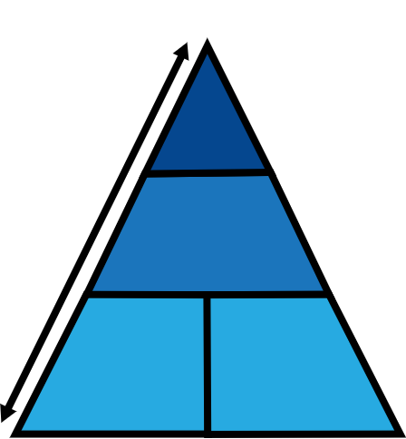
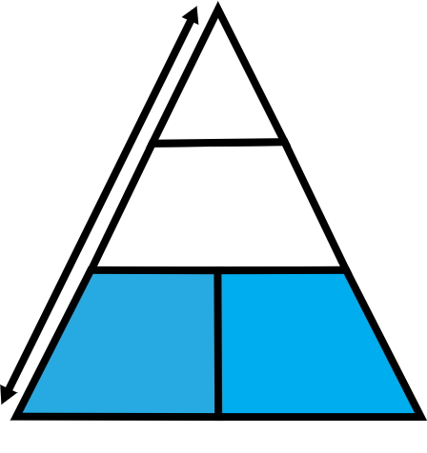
Focus
op je kind
en
Pas je communicatie aan
Notes:
Begroet de ouders hartelijk als ze binnenkomen en geef ze even de tijd om met elkaar te praten alvorens te beginnen. Introduceer dan kort het onderwerp van de groepssessie van vandaag.
Voorbeeldscript
Welkom terug! Zoals je nog wel weet, hebben we in de vorige groepssessie geleerd over de F.A.C.T.S. van het ImPACT-programma. Vandaag zullen we het hebben over de F en de A van dat acroniem, wat staat voor Focus op je kind en Pas je communicatie aan (in het Engels Focus on your child en Adjust your communication). Deze strategieën vormen echt de basis van het ImPACT-programma.

Slide 2

Agenda van vandaag
Oefenplannen bespreken
Introductie van Focus op je kind
    Volg je kind
    Imiteer je kind
Introductie van
Pas je communicatie aan
    Maak gebruik van levendigheid
    Communicatie modelleren en uitbreiden
Het oefenen plannen
Notes:
Overloop kort de agenda van de sessie om de doelen en de structuur van de sessie toe te lichten. Mocht je omwille van tijdsgebrek wijzigingen moeten aanbrengen aan de agenda, leg dit dan uit aan de groep.
Voorbeeldscript
We starten vandaag met het doornemen van de oefenplannen van de afgelopen week. Daarna leren we twee strategieën gebruiken die de basis vormen van de F.A.C.T.S.-piramide van het ImPACT-programma.
Eerst bespreken we Focus op je kind en de twee technieken die je daarbij kunt gebruiken: Volg je kind en Imiteer je kind.
Daarna behandelen we Pas je communicatie aan en de twee bijhorende technieken: Maak gebruik van levendigheid en Communicatie modelleren en uitbreiden. We bespreken voor elke techniek welke vaardigheden je ermee kunt aanleren en hoe je ze kunt gebruiken. We bekijken ook videofragmenten ter illustratie en bespreken kort hoe je de techniek met je kind kunt toepassen.
Aan het eind van de sessie van vandaag zullen we plannen hoe je de komende week één of meer van deze technieken met je kind kunt oefenen.

Slide 3

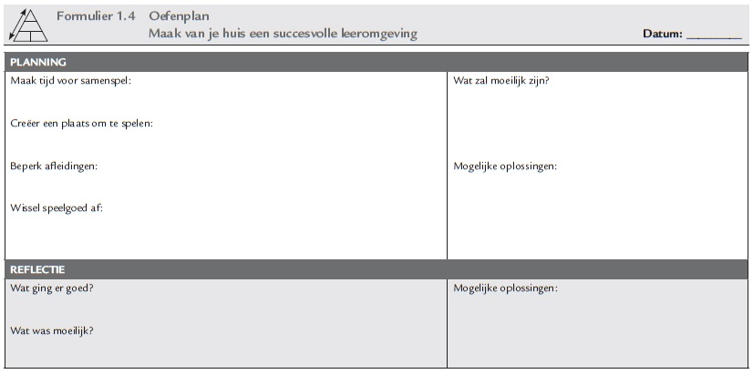
Bespreking
Wat ging er goed?
Wat was moeilijk?
Mogelijke oplossingen
Notes:
Teken drie kolommen op het whiteboard met als titel ‘Wat ging er goed?’, ‘Wat was moeilijk?’ en ‘Mogelijke oplossingen’. Vraag elke ouder om te vertellen hoe ze haar huis heringericht heeft. Terwijl elke ouder verslag uitbrengt, noteer je kort de informatie op het bord in de juiste kolommen. Help de ouders om de overeenkomsten in hun bevindingen te herkennen. Nadat elke ouder verslag uitgebracht heeft, wijs je op één of meer gemeenschappelijke problemen die de ouders ondervonden hebben bij Maak van je huis een succesvolle leeromgeving. Stel vragen en geef suggesties om hen te helpen om mogelijke oplossingen te vinden als groep. Noteer de best mogelijke oplossing voor elk probleem in de kolom ‘Mogelijke oplossingen’, naast het specifieke probleem in de kolom ‘Wat was moeilijk?’. Veel voorkomende problemen en mogelijke oplossingen voor dit thema zijn te vinden in het tweede overzicht met ‘Tips voor het oplossen van problemen’ aan het einde van Sessie 2.
Voorbeeldscript
Laten we het eens hebben over hoe het thuis gegaan is met de strategieën die we tot nu toe geleerd hebben. In de afgelopen week heeft ieder van jullie een individuele coachingsessie gehad, waarin je samen met je coach sociaalcommunicatieve doelen voor je kind opgesteld hebt en besproken hebt hoe je van je huis een succesvolle leeromgeving kunt maken. De coach heeft je geholpen bij het stellen van betekenisvolle doelen voor je kind en het zoeken van een passende ruimte om te spelen. Verder heeft de coach geholpen om dagelijkse routines te kiezen waarbij je je kind vaardigheden kunt aanleren.
Laat iedereen om beurt kort vertellen hoe het oefenen thuis verlopen is. Ik wil vooral graag horen welke specifieke actie je ondernomen hebt om van je huis een succesvolle leeromgeving te maken, wat er goed ging toen je met je kind speelde, en misschien ook één ding dat een probleem vormde.
[Nadat iedereen aan de beurt gekomen is] Laten we nu eens nadenken over mogelijke oplossingen voor die problemen.

Slide 4
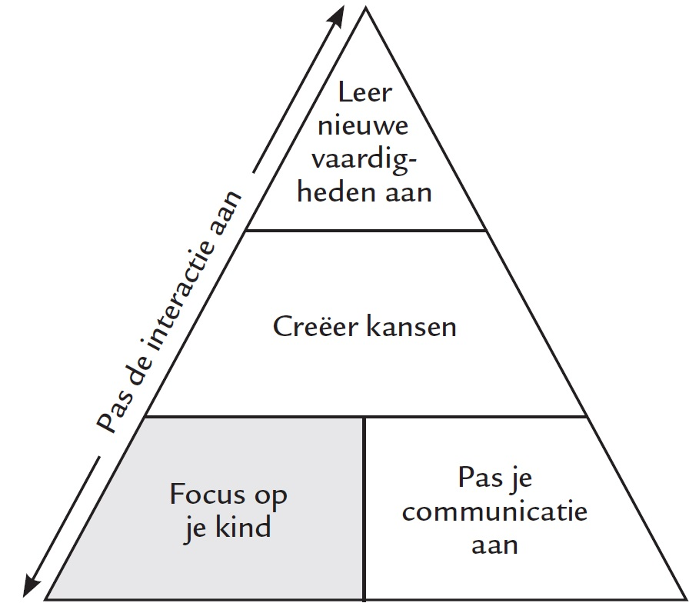
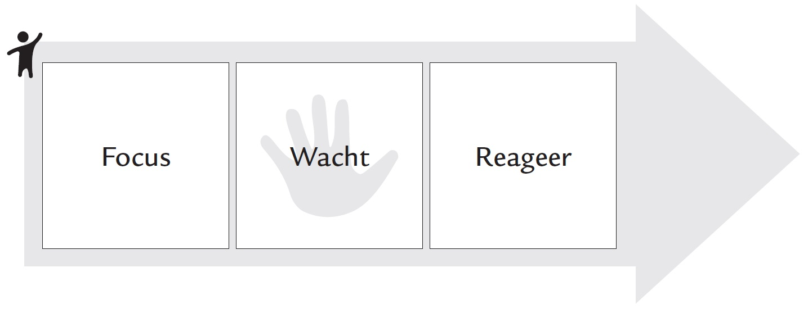
Focus op je kind
Help je kind met jou te spelen en leg de basis voor betrokkenheid en leren
Notes:
Introduceer Focus op je kind, gebruikmakend van de F.A.C.T.S.-piramide en het stappenplan. Benadruk dat het niet de bedoeling is dat de ouders alle technieken gebruiken die je vandaag bespreekt, maar dat ze de technieken kiezen die het best werken voor hun kind bij de activiteit die ze aan het doen zijn. Maak hen ook duidelijk dat ze later in het programma zullen leren om nieuwe vaardigheden aan te leren, maar dat ze zich nu zullen richten op de vaardigheden die hun kind al heeft..
Voorbeeldscript
We beginnen met Focus op je kind, de eerste strategie aan de basis van de F.A.C.T.S. piramide. Dit is het vertrekpunt voor het uitbouwen van interacties met je kind. Het geeft jou en je kind een kans om samen te zijn op een manier die jullie beiden plezier kan bieden. Het zorgt ook voor betrokkenheid bij je kind en maakt dat je kind klaar is om iets nieuws te leren. We leren twee technieken die je kunt gebruiken om te focussen op je kind: Volg je kind en Imiteer je kind. Beide technieken kunnen je kind helpen om op een leuke manier betrokken te blijven op jou tijdens het spel. De techniek die je zult gebruiken hangt af van de activiteit en de beschikbare materialen. Je kunt de strategie Focus op je kind gebruiken tijdens de volledige duur van de interactie met je kind.
Tijdens dit programma begin je altijd een interactie door op je kind te focussen en vervolgens te wachten en te kijken naar de reactie van je kind. Op dit punt in het programma kan je kind op om het even welke manier reageren: door oogcontact te maken, emoties te delen, te kijken naar of te imiteren wat je doet, gebaren te maken zoals reiken, duwen of wijzen, geluidjes te maken of taal te gebruiken. Je zult op een logische manier op de handelingen van je kind reageren. Op die manier leert je kind dat zijn/haar gedrag betekenis heeft en een reactie bij jou teweegbrengt.

Slide 5

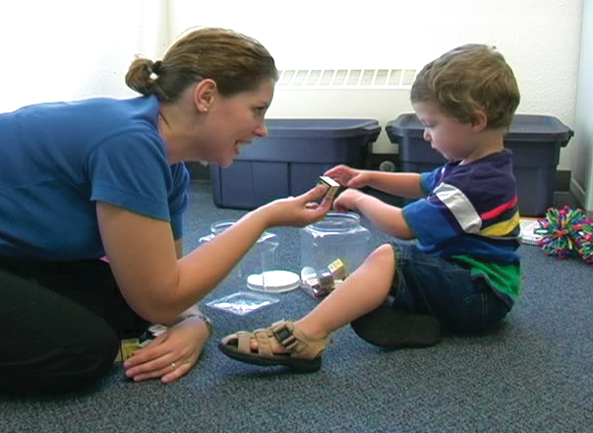
Volg je kind
Betrokkenheid op jou
Duur van de interactie
Initiëren
Volg de acties en ideeën van je kind over hoe te spelen
Nuttig als . . .
Je een activiteit doet waar het oké is dat je kind de actie stuurt
Notes:
Bespreek de rationale van Volg je kind. Je kunt deze techniek illustreren aan de hand van voorbeelden van specifieke doelen die ermee bereikt kunnen worden, op basis van je kennis van de kinderen in de groep. Voor meer informatie over deze techniek kan je verwijzen naar de handleiding voor ouders.
Voorbeeldscript
Veel kinderen met sociaalcommunicatieve problemen hebben moeite om betrokken te zijn op en te interageren met anderen. Met de techniek Volg je kind volg je de interesses van je kind, zijn/haar acties en ideeën over hoe te spelen, en zijn/haar gevoelens tijdens het spel. Wanneer je kind jou kan laten zien wat hem/haar interesseert, zal hij/zij plezier hebben en meer geneigd zijn om met jou in interactie te gaan.
Je kunt deze techniek gebruiken om de betrokkenheid van je kind te vergroten en het samen spelen langer te laten duren. Het kan je kind ook helpen om een interactie te initiëren of starten met jou.
Volg je kind kan gebruikt worden tijdens alle activiteiten waar het oké is dat het kind de actie stuurt, bijvoorbeeld tijdens spel, uitstapjes naar het park, wandelingen in de buurt, en zelfs in bad gaan (als je kind het leuk vindt in bad).

Slide 6


Volg je kind
Blijf face-to-face met je kind
    Kijk samen in een spiegel
Laat je kind de activiteit leiden
Doe mee met het spel van je kind
    Doe mee met actief of zintuiglijk spel
Vermijd vragen en instructies
Notes:
Bespreek de eerste vier kernpunten van Volg je kind. Doe dit aan de hand van enkele concrete voorbeelden van hoe ouders deze techniek zouden kunnen gebruiken, op basis van je kennis van de kinderen in de groep.
Voorbeeldscript
Laten we eens kijken hoe je Volg je kind kunt gebruiken.
De eerste stap is dat de ouder in het gezichtsveld van haar kind blijft, face-to-face en op ooghoogte. Dit helpt haar om deel te worden van zijn spel, te zien waar hij naar kijkt en te reageren op hoe hij zich voelt. Het maakt het ook gemakkelijker voor het kind om te zien wat de ouder doet en creëert situaties waarbij het kind naar de gezichtsuitdrukkingen van de ouder kan kijken en oogcontact kan maken. Wanneer je kind zeer actief is en veel beweegt, beweeg dan mee, zodat je zoveel als mogelijk face-to-face kunt blijven met elkaar. Je kunt ook voorwerpen waarin je kind geïnteresseerd is dicht bij je gezicht houden, om het kind aan te moedigen naar jou te kijken.
Is face-to-face zitten te intens voor je kind, probeer dan samen in een spiegel te kijken.
Laat je kind kiezen wat er gebeurt. Je kind de activiteit laten leiden toont jou waarin hij/zij geïnteresseerd is. Dit betekent dat je je kind laat beslissen hoe er gespeeld wordt, zelfs al lijkt het spel ongebruikelijk (zoals speelgoed op een rij zetten of ronddraaien, of een deur open en dicht doen). Je kind zal eerder betrokken zijn op jou wanneer hij/zij de activiteit leuk vindt.
Zodra je in de gaten hebt wat en hoe je kind wil spelen, doe dan mee met het spel door er een noodzakelijk onderdeel van te worden. Dit laat je kind zien dat je geïnteresseerd bent in wat hij/zij aan het doen is. Als je kind bijvoorbeeld een toren bouwt, geef hem/haar dan de blokjes aan of bouw om beurt een blokje aan de toren.
Sommige kinderen reageren beter op zintuiglijk spel of actief spel. Als dit het geval is, ga dan samen met je kind op zoek naar zintuiglijke ervaringen. Als je kind bijvoorbeeld van klimmen houdt, speel dan wilde spelletjes. Als je kind van rondtollen houdt, doe hem/haar dan ronddraaien in een stoel. Als je kind ervan houdt texturen aan te raken, geef hem/haar dan gedroogde bonen of rijst om te betasten.
Vermijd het voorlopig om vragen te stellen en om instructies te geven, omdat dit het initiatief bij je kind ondermijnt. Geef in plaats daarvan commentaar op het spel van je kind om je interesse te tonen voor wat hij aan het doen is. Verder in dit programma zal je leren hoe je vragen stelt en instructies geeft om nieuwe vaardigheden aan te leren.

Slide 7
Volg je kind
Wees begripvol, maar volhardend
  Speel met je kind op een andere manier
Stel grenzen
  Wees consequent qua regels en gevolgen voor je kind
Wacht en kijk of je kind reageert
Reageer op alle acties van je kind
  Gebruik aanwijzingen om erachter te komen wat je kind wil
Notes:
Bespreek de overige kernpunten van Volg je kind. Geef tussendoor enkele concrete voorbeelden van hoe ouders deze techniek zouden kunnen gebruiken, op basis van je kennis van de kinderen in de groep. Als er kinderen in de groep zijn die mogelijk minder baat zullen hebben bij deze techniek (of andere technieken aan de basis van de piramide), vertel de ouders dan dat zich ze moeten concentreren op dichtbij blijven en observeren hoe hun kind communiceert. Later zullen ze via Creëer kansen aanvullende technieken leren die hun kind zullen helpen te reageren.
Voorbeeldscript
Sommige kinderen verlaten de interactie even om zichzelf te reguleren of te kalmeren. Erken hoe je kind zich voelt, maar wees volhardend in de interactie met je kind. Als je kind zich van jou wegdraait of wegloopt, erken dan hoe hij/zij zich voelt door dit te benoemen, maar ga niet weg. Geef je kind even de tijd om weer met jou in contact te komen. Wanneer dit niet gebeurt, volg je kind dan naar de nieuwe activiteit en betrek je kind er opnieuw bij. Je kind zal leren plezier maken met jou als je volhoudt!
Wanneer je kind protesteert, probeer dan op een andere manier aan zijn/haar spel deel te nemen. Bijvoorbeeld, als hij/zij zich druk begint te maken wanneer je zijn/haar treintje aanraakt, zoek dan een andere trein of voertuig en geef commentaar: “Mijn trein rijdt snel!”
Jij bepaalt welk gedrag oké is voor je kind en stelt zo nodig grenzen. Als je kind tot onveilig of destructief gedrag overgaat, laat het dan niet doorgaan. Maak hem/haar dan duidelijk dat dit gedrag niet oké is door dit op een besliste, maar kalme toon mee te delen en het speelgoed of de voorwerpen die een probleem veroorzaken weg te nemen.
Wees consequent qua regels en gevolgen.
Eens je begonnen bent je kind te volgen, wacht dan af en kijk uit naar een teken dat erop wijst dat je kind betrokken is op jou. Dit kan vele vormen aannemen: het kan zijn dat je kind je aankijkt, gebaren maakt of klanken uit. Elk van de acties hierboven kan een manier zijn waarop je kind uit zichzelf communiceert zonder jouw hulp.
Reageer op een logische manier op alle acties van je kind. Dit leert je kind dat deze gedragingen een betekenis hebben en gebruikt kunnen worden om met anderen te communiceren. Als je kind bijvoorbeeld naar een stuk speelgoed kijkt of ernaar reikt, geef het hem/haar dan. Als je kind naar je kijkt nadat je hem/haar gekieteld hebt, doe dit dan opnieuw.
Soms moet je raden wat je kind wil. Gebruik aanknopingspunten uit de omgeving en het gedrag van je kind om erachter te komen wat hij/zij wil.

Slide 8

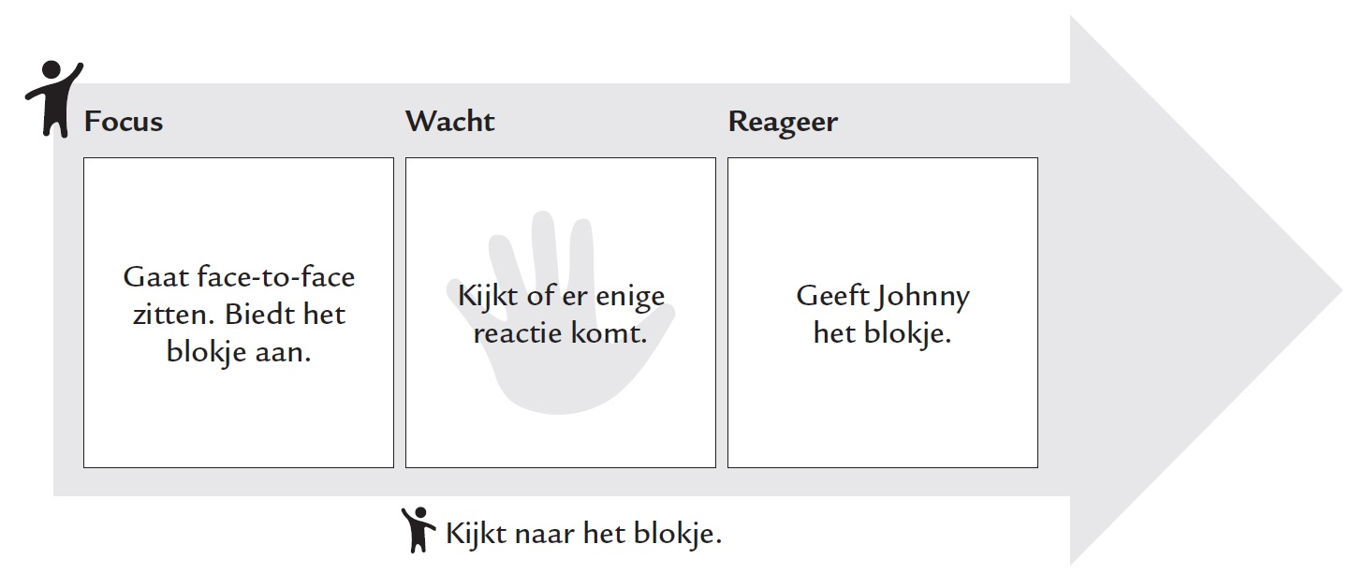
Volg je kind
Notes:
Overloop met de ouders het voorbeeld in deze slide over hoe je Volg je kind kunt gebruiken aan de hand van het stappenplan. Dit is ook een geschikt moment om ouders vragen te laten stellen over deze techniek..
Voorbeeldscript
Hier is een voorbeeld van een mama die gebruikmaakt van Volg je kind om de betrokkenheid van haar zoon te vergroten. Johnny speelt met blokken door ze op één lijn te plaatsen. Zijn mama volgt hem door face-to-face te gaan zitten en mee te doen met zijn spel door hem een blokje te geven. Daarna wacht ze op zijn reactie. Johnny reageert door naar het blokje te kijken. Mama reageert op deze actie door hem het blokje te geven en te kijken hoe hij het in de rij plaatst.

Slide 9

Voorbeelden
Notes:
Laat videofragmenten zien van Volg je kind. Er zijn twee fragmenten die illustreren hoe de ouder het kind kan volgen in het spel om de betrokkenheid van het kind te vergroten. Vooraleer de fragmenten te bekijken, vraag je de ouders om te letten op de kernpunten van Volg je kind en hoe het kind reageert. Help de ouders na elk fragment na te denken over wat ze geobserveerd hebben door open vragen te stellen. Als ze er niet in slagen om kernpunten van de interactie te identificeren, stel dan meer specifieke vragen. De informatie die voor elk videofragment van belang is, is hieronder beschreven.
Voorbeeldscript
We gaan nu een aantal videofragmenten bekijken van hoe je Volg je kind kunt gebruiken om de betrokkenheid van het kind te vergroten tijdens het spel.
[Voor het bekijken van elk fragment] Let op hoe de ouder face-to-face gaat zitten met het kind en begint mee te spelen, wacht tot het kind reageert, en dan zelf op een logische manier reageert op de handelingen van het kind.
[Na het bekijken van elk fragment] Wat is je opgevallen tijdens die interactie? Hoe deed de ouder mee met het spel van het kind? Hoe reageerde het kind wanneer de ouder met het kind ging spelen? Hoe reageerde de ouder op de handelingen van het kind?
Fragment 3: Volg je kind (preverbaal)
Mama volgt haar kind terwijl hij met blokken speelt. Merk op hoe ze op ooghoogte gaat zitten, face-to-face blijft en hem volgt naar de blokken. Aanvankelijk probeert ze zijn spel te sturen door hem de blokken te laten stapelen. Hij gooit de toren om, maar verliest dan zijn interesse in de interactie en gaat weg. Daarna volgt ze hem en laat ze hem het spel leiden. Ze doet met hem mee door hem de blokken één voor één te geven als hij ernaar reikt. Merk op hoe ze commentaar geeft, maar geen vragen stelt of instructies geeft. Nu blijft hij betrokken. Uiteindelijk is mama in staat om beurten te wisselen met hem, waardoor heen-en-weer interactie ontstaat. Dit is het vertrekpunt van het programma: ervoor zorgen dat het kind betrokken en gemotiveerd is.
Fragment 4: Volg je kind (zinnen)
Mama volgt haar kind terwijl hij met paraplu’s speelt. Merk op hoe ze op ooghoogte gaat zitten, face-to-face blijft en hem volgt met de paraplu’s. Ze doet eerst mee in het spel van haar zoon met haar eigen paraplu. Daarna wil ze meespelen met zijn paraplu door te doen alsof ze de paraplu gaan delen. Ze geeft commentaar (“Het regent, ik heb een paraplu nodig. Ik word helemaal nat!”) op het spel van haar zoon. Ze wacht af en kijkt hoe hij reageert (oogcontact, gebaren en taal), en reageert op dit gedrag door commentaar te geven of hem bij te staan als hij hulp nodig heeft (bij het openen van zijn paraplu).

Slide 10


Bespreking
Op welke manieren speelt je kind graag?
Op welke manieren kan jij meedoen met het spel van je kind?
Notes:
Laat de ouders bespreken hoe ze Volg je kind kunnen gebruiken met hun kind aan de hand van de ‘Denk er eens over na’-vragen op deze slide. Geef ze een paar minuten om over hun antwoorden na te denken. Laat hen dan hun antwoorden bespreken, per twee of in de volledige groep. Help hen na te denken over hoe deze techniek het best zou werken voor hun kind. Je kunt ouders verwijzen naar de tabel ‘Probeer dit thuis!’ in hoofdstuk 2 van de ouderhandleiding. Daarin staan voorbeelden van hoe je Volg je kind kunt gebruiken tijdens verschillende routines.
Voorbeeldscript
Laten we nu bespreken hoe ieder van jullie de techniek Volg je kind zou kunnen gebruiken met je kind.
.
Neem even de tijd om na te denken over hoe je kind graag speelt.
Denk vervolgens na over hoe je zou kunnen meedoen in dit spel. Denk eraan dat het niet erg is als je kind op een ongebruikelijke manier speelt, bijvoorbeeld zand door zijn/haar vingers laten glijden, of met water plonsen in de gootsteen.
[Na een paar minuten] Laat het ons nu bespreken.

Slide 11
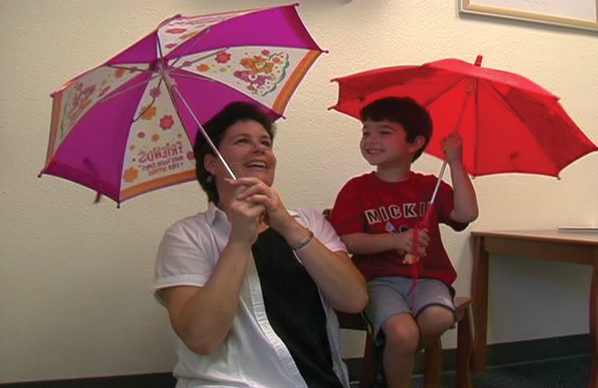
Imiteer je kind
Betrokkenheid op jou
Duur van de interactie
Vocalisaties en taal
Aantal spelhandelingen
Imiteer bewegingen, gebaren, spel, geluiden en woorden van je kind
Nuttig als . . .
Er twee dezelfde of soortgelijke voorwerpen zijn om mee te spelen
Je kind niet met speelgoed speelt
Notes:
Bespreek de rationale van Imiteer je kind. Je kunt deze techniek illustreren aan de hand van voorbeelden van specifieke doelen die ermee bereikt kunnen worden, op basis van je kennis van de kinderen in de groep. Voor meer informatie over deze techniek kan je verwijzen naar de handleiding voor ouders.
Voorbeeldscript
Een andere manier waarop je je op je kind kunt focussen en plezier maken terwijl je samen speelt, is door je kind te imiteren. Dit houdt in dat je bewegingen, gebaren, spelactiviteiten, geluiden en woorden van je kind nadoet.
Je kunt deze techniek gebruiken om de betrokkenheid van je kind te vergroten en het samen spelen langer te laten duren. Veel kinderen vinden het leuk om geïmiteerd te worden. Ze vertonen meer spontane uitingen van klanken en taal, en proberen verschillende spelhandelingen uit om te zien of de ouder hen zal imiteren. Het imiteren van het gedrag van je kind helpt je kind ook inzien dat zijn/haar gedrag jouw bedrag kan beïnvloeden. Het is mogelijk dat je kind naar jou kijkt of zijn/haar handelingen aanpast wanneer je Imiteer je kind gebruikt, om te zien of jij hem/haar imiteert.
Imiteer je kind is heel bruikbaar als er twee dezelfde of soortgelijke voorwerpen zijn om mee te spelen, of wanneer je kind niet bezig is met speelgoed.

Slide 12
Imiteer je kind
Imiteer gebaren, gezichtsuitdrukkingen en lichaamsbewegingen van je kind
    Zinvol wanneer je kind niet bezig is met speelgoed
Imiteer de taal van je kind
Imiteer het spel van je kind met speelgoed en
voorwerpen
    Voorzie twee dezelfde of soortgelijke voorwerpen
Imiteer enkel passend gedrag
Notes:
Bespreek de kernpunten van Imiteer je kind. Doe dit aan de hand van enkele concrete voorbeelden van hoe ouders deze techniek zouden kunnen gebruiken, op basis van je kennis van de kinderen in de groep.
Voorbeeldscript
Laten we eens kijken hoe je Imiteer je kind kunt gebruiken.
Je kunt gebaren, gezichtsuitdrukkingen en lichaamsbewegingen van je kind imiteren om hem/haar te laten inzien dat non-verbaal gedrag betekenisvol is en invloed kan hebben op hoe jij handelt. Deze bewegingen hoeven niet doelbewust te zijn. Je kunt bijvoorbeeld nabootsen dat je kind een speeltje laat vallen, de kamer rondkijkt of gaat liggen. Overdrijf bij de imitatie van deze gedragingen, om je kind te helpen beseffen dat je hem/haar imiteert.
Wanneer je kind niet bezig is met speelgoed, is het zeker een goed idee om gebaren en lichaamsbewegingen te imiteren.
Je kunt ook klanken en woorden van je kind imiteren om de aandacht van je kind te trekken en te laten zien dat zijn/haar klanken betekenisvol zijn. Als je kind nog geen woorden gebruikt, imiteer dan alle klanken die je kind maakt, zelfs gegrom en gezucht. Als je kind woorden of zinnen gebruikt, imiteer dan enkel taal die te maken heeft met wat jullie samen aan het doen zijn.
Ten slotte kan je ook het spel van je kind met speelgoed of andere voorwerpen imiteren als een andere manier om mee te doen aan het spel van je kind. Dit kan je kind ook aanmoedigen om nieuwe of andere spelvaardigheden te gebruiken om te zien of je hem/haar nabootst.
Deze techniek werkt het best wanneer je identieke of gelijkaardige voorwerpen hebt, omdat dit je toelaat het kind te imiteren op hetzelfde moment dat hij/zij aan het spelen is. Dat maakt het waarschijnlijker dat je kind er zich bewust van is dat je hem/haar imiteert.
De techniek Imiteer je kind kan het gedrag dat je imiteert doen toenemen. Imiteer daarom geen gedrag dat je wil vermijden, zoals gooien met voorwerpen of agressief gedrag. In plaats daarvan kan je de handeling imiteren en hem/haar daarbij een meer passende manier van spelen tonen. Zorg bijvoorbeeld voor een zachte bal om mee te gooien als je kind met een vrachtwagen gooit. Je kunt ook de emotie van je kind overnemen in plaats van de handeling. Als je kind bijvoorbeeld met de handen fladdert om zijn/haar opwinding te uiten, imiteer dan de opwinding, maar druk die uit door in je handen te klappen. Nadat je je kind geïmiteerd hebt, wacht je en kijk je naar de reactie van je kind, net als bij Volg je kind. Let op oogcontact, veranderingen in lichaamshouding, gebaren, klanken, woorden of zinnen. Reageer op elk van deze gedragingen op een logische manier.

Slide 13
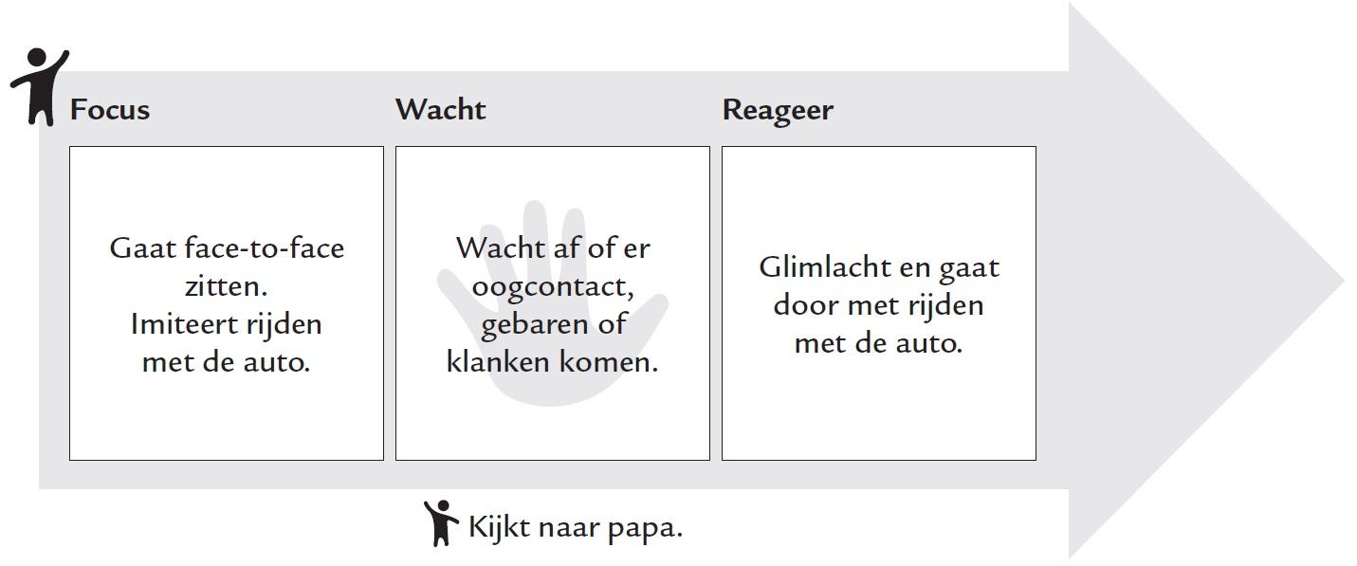
Imiteer je kind
Notes:
Overloop met de ouders het voorbeeld in deze slide over hoe je Imiteer je kind kunt gebruiken aan de hand van het stappenplan. Dit is ook een geschikt moment om ouders vragen te laten stellen over deze techniek.
Voorbeeldscript
Dit is een voorbeeld van een papa die gebruikmaakt van Imiteer je kind om de betrokkenheid van zijn zoon te vergroten. Michael speelt met een auto door hem over en weer te laten rijden. Papa kijkt zijn zoon aan, pakt een andere auto en rijdt die voor hem over en weer. Dan wacht hij om te zien hoe Michael zal reageren. Michael reageert door naar papa te kijken. Papa reageert op deze actie door te glimlachen en door te gaan met het over en weer rijden van de auto.

Slide 14
Voorbeelden
Notes:
Laat videofragmenten zien van Imiteer je kind. Er zijn twee fragmenten die illustreren hoe de ouder het kind kan imiteren om de betrokkenheid van het kind tijdens spel te vergroten. Vooraleer de fragmenten te bekijken, vraag je de ouders om te letten op de kernpunten van Imiteer je kind en hoe het kind reageert. Help de ouders na elk fragment na te denken over wat ze geobserveerd hebben door open vragen te stellen. Als ze er niet in slagen om kernpunten van de interactie te identificeren, stel dan meer specifieke vragen. De informatie die voor elk videofragment van belang is, is hieronder beschreven.
Voorbeeldscript
We gaan nu een aantal videofragmenten bekijken van hoe je Imiteer je kind kunt gebruiken om de betrokkenheid van het kind te vergroten tijdens het spel.
[Voor het bekijken van elk fragment] Let op hoe de ouder (of oudere zus, voor fragment 5) face-to-face zit met het kind en de handelingen van het kind imiteert, wacht en kijkt hoe het kind reageert, en zelf op een logische manier reageert op de handelingen van het kind.
[Na het bekijken van elk fragment] Wat is je opgevallen tijdens deze interactie? Welke gedragingen imiteerde de ouder (of oudere zus)? Hoe reageerde het kind wanneer de ouder het spel imiteerde? Hoe reageerde de ouder op de handelingen van het kind?
Fragment 5: Imiteer je kind (de eerste woordjes)
De oudere zus imiteert de lichaamsbewegingen en gebaren van haar jongere zus om haar zus aan te moedigen met haar te praten. Merk op hoe de oudere zus face-to-face blijft met het jongere meisje en haar lichaamsbewegingen nabootst, door te vallen, op haar rug te gaan liggen, het gezicht van haar kleine zusje aan te raken en te draaien. Het jongere kind reageert met oogcontact, gelach en positieve aanraking. Ze past ook haar handelingen aan (opstaan en draaien) om te zien of haar oudere zus haar zal volgen.
Fragment 6: Imiteer je kind (woordcombinaties)
Mama imiteert haar dochter tijdens een tekenactiviteit om interactie aan te moedigen. De moeder zit face-to-face met haar dochter en doet mee met de activiteit. Het meisje tekent een gezicht en benoemt wat ze aan het doen is. Mama reageert door de handelingen en de taal van haar dochter te imiteren, en wacht na elke imitatie om te zien wat ze vervolgens doet. Het meisje reageert door naar de handelingen van haar moeder te kijken en begint mama uiteindelijk te sturen bij wat ze moet tekenen. Merk op hoe mama de drie opeenvolgende stappen volgt: focussen op haar kind, wachten tot haar kind reageert, en dan op een logische manier reageren op de handelingen van haar dochter.

Slide 15
Bespreking
Welke lichaamsbewegingen of klanken kan je imiteren?
Welke spelhandelingen van je kind kan je imiteren?
Notes:
Laat de ouders bespreken hoe ze Imiteer je kind kunnen gebruiken met hun kind aan de hand van de ‘Denk er eens over na’-vragen op deze slide. Geef ze een paar minuten om over hun antwoorden na te denken. Laat hen dan hun antwoorden bespreken, per twee of in de volledige groep. Help hen na te denken over hoe deze techniek het best zou werken voor hun kind. Je kunt ouders verwijzen naar de tabel ‘Probeer dit thuis!’ in hoofdstuk 2 van de ouderhandleiding. Daarin staan voorbeelden van hoe je Imiteer je kind kunt gebruiken tijdens verschillende routines. Het einde van dit gesprek is meestal een goed moment in de presentatie om een korte pauze in te lassen.
Voorbeeldscript
Laten we nu bespreken hoe ieder van jullie de techniek Imiteer je kind zou kunnen gebruiken met je kind.
Neem even de tijd om na te denken over welke lichaamsbewegingen en klanken je zou kunnen imiteren. Denk eraan, de bewegingen en klanken hoeven niet doelbewust te zijn.
Denk vervolgens na over welke spelhandelingen je zou kunnen imiteren. Denk eraan dat het kan helpen om hiervoor twee sets speelgoed te hebben.
[Na een paar minuten] Laat het ons nu bespreken.

Slide 16
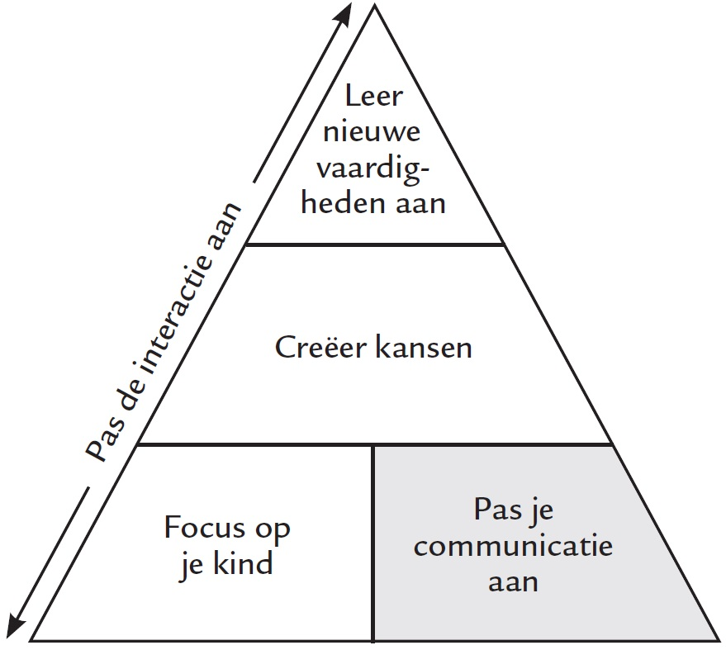
Pas je communicatie aan
Help je kind verbale en non-verbale communicatie te begrijpen en te gebruiken
Notes:
Introduceer Pas je communicatie aan, gebruikmakend van de F.A.C.T.S.-piramide en het stappenplan.
Voorbeeldscript
We zullen het nu hebben over de tweede strategie aan de basis van de F.A.C.T.S-piramide: Pas je communicatie aan. De technieken van deze strategie moedigen ook sociale betrokkenheid aan en helpen je kind om verbale en non-verbale communicatie te begrijpen en te gebruiken. We zullen twee technieken aanleren om je communicatie aan te passen. Maak gebruik van levendigheid richt zich op het aanpassen van je non-verbale communicatie, zoals gebaren, gezichtsuitdrukkingen en de toon van je stem, zodat de interactie leuk wordt. Dit helpt je kind om de subtielere aspecten van communicatie te begrijpen. Communicatie modelleren en uitbreiden heeft te maken met het aanpassen van je verbale taal om je kind woorden en zinnen te helpen begrijpen en nieuwe manieren van communiceren te leren.
Je gebruikt zowel Focus op je kind als Pas je communicatie aan doorheen de interactie met je kind. Je blijft focussen op je kind terwijl je de communicatie aanpast. Daarna wacht je tot je kind reageert en reageer je zelf op een logische manier op de acties van je kind. Vervolgens zal je de reactie van je kind uitbreiden.

Slide 17
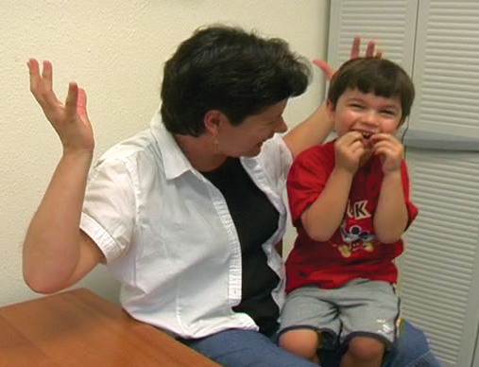
Maak gebruik van levendigheid
Plezier delen
Initiëren
Non-verbale communicatie gebruiken
Voeg meer of minder energie toe aan je handelingen, je stem en je gezichtsuitdrukkingen
Nuttig als . . .
Je andere technieken aan het gebruiken bent
Notes:
Bespreek de rationale van Maak gebruik van levendigheid. Je kunt deze techniek illustreren aan de hand van voorbeelden van specifieke doelen die ermee bereikt kunnen worden, op basis van je kennis van de kinderen in de groep. Voor meer informatie over deze techniek kan je verwijzen naar de handleiding voor ouders.
Voorbeeldscript
Kinderen met sociaalcommunicatieve problemen hebben vaak moeite met het interpreteren en begrijpen van gebaren, gezichtsuitdrukkingen en de toon van de stem. De techniek Maak gebruik van levendigheid houdt in dat de ouder extra (of, af en toe, minder) energie toevoegt aan deze non-verbale aspecten van communicatie. Dit maakt de interactie leuker en zet deze vaak subtiele aspecten van communicatie in de kijker.
Je kunt deze techniek gebruiken om de bekwaamheid van het kind te verhogen om plezier te delen, initiatief te nemen en aspecten van non-verbale communicatie (zoals gebaren, gezichtsuitdrukkingen en lichaamshouding) te begrijpen.
Maak gebruik van levendigheid kan gecombineerd worden met andere technieken om te benadrukken wat je aan het doen bent.

Slide 18
Maak gebruik van levendigheid
Wees enthousiast over de activiteit
Overdrijf je gebaren
Overdrijf je gezichtsuitdrukkingen
Overdrijf je stemkwaliteit
Gebruik woorden die de aandacht trekken
Pas je levendigheid aan om je kind bij te sturen
Wacht met een verwachtingsvolle blik tot je kind reageert
Notes:
Bespreek de kernpunten van Maak gebruik van levendigheid. Doe dit aan de hand van enkele concrete voorbeelden van hoe ouders deze techniek zouden kunnen gebruiken, op basis van je kennis van de kinderen in de groep.
Voorbeeldscript
Laten we eens kijken hoe je Maak gebruik van levendigheid kunt gebruiken met je kind.
Laat je kind zien dat je enthousiast bent over de activiteit door grote gebaren, gezichtsuitdrukkingen en woorden te gebruiken, zelfs als wat je kind doet saai of repetitief lijkt voor jou. Hoe meer je jouw plezier met je kind deelt, hoe waarschijnlijker het wordt dat je kind zijn/haar plezier met jou zal delen via oogcontact en gezichtsuitdrukkingen.
Gebruik grote gebaren wanneer je met je kind communiceert, om je kind te helpen letten op de non-verbale aspecten van communicatie en om je kind duidelijk te maken wat je bedoelt. Bijvoorbeeld: wuif, wijs of haal op overdreven wijze je schouders op. Wanneer je kind te opgewonden of overstuur raakt, vertraag dan je bewegingen en maak ze kleiner.
Overdrijf je gezichtsuitdrukkingen om je kind te helpen aandacht aan ze te besteden en te verstaan wat ze betekenen. Gebruik gebaren om je kind te helpen je gezichtsuitdrukkingen op te merken. Wijs bijvoorbeeld naar je mondhoeken, om te laten zien dat je triest bent.
Overdrijf de snelheid, toon en het volume van je spreken om je kind te helpen begrijpen hoe de veranderingen in je stem de betekenis veranderen van wat je zegt. Je kunt veranderingen in stembuiging ook overdrijven om de betekenis van een zin te veranderen van een vraag in een opmerking, of om verschil in emoties uit te drukken.
Gebruik woorden die de aandacht trekken zoals “Wauw”, “Klaar” en “Daar gaan we”, terwijl je met je kind speelt. Dit maakt je kind duidelijk dat je iets te delen hebt en kan hem/haar aanmoedigen om naar jou te kijken. Als je kind gelijkaardige woorden of klanken gebruikt, reageer dan op een overdreven manier om te tonen dat de woorden betekenisvol zijn en om aan te geven dat je begrijpt wat het kind je wil zeggen.
Pas je levendigheid aan om je kind in een evenwichtige staat te houden van alertheid of opwinding, niet te opgewonden, maar ook niet te rustig. Als je kind stil, teruggetrokken of slaperig wordt terwijl hij/zij met je speelt, kan je kind onderprikkeld zijn. Gebruik in dat geval meer levendigheid om je kind te helpen om betrokken te blijven. Als je kind te opgewonden wordt wanneer je veel levendigheid gebruikt, gebruik dan minder levendigheid om je kind te helpen kalmeren. Je kunt ook langzamer of zachter gaan spreken.
Toon een verwachtingsvolle blik en overdreven gebaren wanneer je wacht tot je kind reageert. Deze aanwijzingen kunnen je kind helpen beseffen dat je een reactie verwacht. Zorg ervoor dat je op een logische manier reageert op het gedrag van je kind.

Slide 19
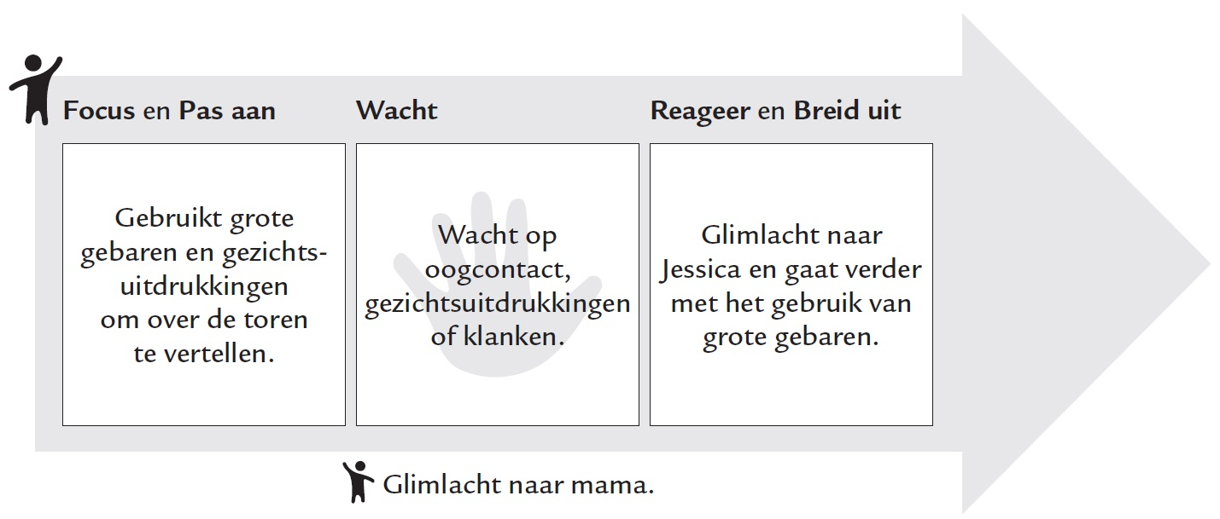
Maak gebruik van levendigheid
Notes:
Overloop met de ouders het voorbeeld in deze slide over hoe je Maak gebruik van levendigheid kunt gebruiken aan de hand van het stappenplan. Dit is ook een geschikt moment om ouders vragen te laten stellen over deze techniek.
Voorbeeldscript
Hier is een voorbeeld van een mama die gebruikmaakt van levendigheid om de betrokkenheid en het begrip voor non-verbale communicatie van haar dochter te vergroten. Jessica is een blokkentoren aan het maken. Mama zit tegenover haar en speelt mee door ook een blok op de toren te leggen. Mama overdrijft haar gebaren en gezichtsuitdrukkingen om haar enthousiasme te tonen en om de grootte van de toren te benoemen. Dan wacht ze met een verwachtingsvolle blik af hoe Jessica zal reageren. Jessica reageert door naar mama te kijken en te glimlachen. Mama reageert op Jessica met een glimlach en blijft grote gebaren gebruiken terwijl ze speelt.

Slide 20
Voorbeelden
Notes:
Laat videofragmenten zien van Maak gebruik van levendigheid. Er zijn twee fragmenten die illustreren hoe ouders levendigheid kunnen gebruiken om de betrokkenheid van hun kind te vergroten en het begrip van non-verbale communicatie te verbeteren. Vooraleer de fragmenten te bekijken, vraag je de ouders om te letten op de kernpunten van Maak gebruik van levendigheid en hoe het kind reageert. Help de ouders na elk fragment na te denken over wat ze geobserveerd hebben door open vragen te stellen. Als ze er niet in slagen om kernpunten van de interactie te identificeren, stel dan meer specifieke vragen. De informatie die voor elk videofragment van belang is, is hieronder beschreven.
Voorbeeldscript
We gaan nu een aantal videofragmenten bekijken van hoe ouders gebruikmaken van levendigheid om de betrokkenheid van hun kind te vergroten, en het begrip en gebruik van non-verbale communicatie te verbeteren.
[Voor het bekijken van elk fragment] Let op hoe de ouder non-verbale communicatie overdrijft, met een verwachtingsvolle blik wacht en op een logische manier reageert op de handelingen van het kind.
[Na het bekijken van elk fragment] Wat is je opgevallen tijdens die interactie? Hoe overdreef de ouder non-verbale communicatie? Hoe reageerde het kind wanneer de ouder gebruikmaakte van levendigheid? Hoe reageerde de ouder op de handelingen van het kind?
Fragment 7: Maak gebruik van levendigheid (preverbaal)
Mama maakt gebruik van levendigheid terwijl zij en haar zoon met een uitvouwbare bal spelen. Ze zit face-to-face met hem, overdrijft haar gezichtsuitdrukkingen en stemkwaliteit, en gebruikt klanken die de aandacht trekken om hem aan te moedigen naar haar gezicht te kijken. Het kind reageert met meer aandacht, oogcontact en positief affect. Nadat ze een routine bedacht heeft bij het openen en sluiten van de bal, wacht mama met een verwachtingsvolle blik alvorens de bal te openen. Haar kind reageert door te kijken, een gebaar te gebruiken (naar de bal reiken), en uiteindelijk na een aantal keren te vocaliseren.
Fragment 8: Maak gebruik van levendigheid (zinnen)
Mama maakt gebruik van levendigheid terwijl zij en haar zoon met een ballon spelen. Ze zit face-to-face met hem. Merk op hoe ze haar gebaren, gezichtsuitdrukkingen en stemkwaliteit overdrijft wanneer ze de ballon opblaast en weer loslaat. Haar levendigheid werkt aanstekelijk en moedigt haar zoon aan om zijn enthousiasme over de activiteit met haar te delen.

Slide 21
Bespreking
Welke gebaren kan je overdrijven?
Welke aandachttrekkers kan je gebruiken?
Notes:
Laat de ouders bespreken hoe ze Maak gebruik van levendigheid kunnen gebruiken met hun kind aan de hand van de ‘Denk er eens over na’-vragen op deze slide. Geef ze een paar minuten om over hun antwoorden na te denken. Laat hen dan hun antwoorden bespreken, per twee of in de volledige groep. Help hen na te denken over hoe deze techniek het best zou werken voor hun kind. Je kunt ouders verwijzen naar de tabel ‘Probeer dit thuis!’ in hoofdstuk 3 van de ouderhandleiding. Daarin staan voorbeelden van hoe je Maak gebruik van levendigheid kunt gebruiken tijdens verschillende routines.
Voorbeeldscript
Laten we nu bespreken hoe ieder van jullie de techniek Maak gebruik van levendigheid zou kunnen gebruiken met je kind.
Neem even de tijd om na te denken welke gebaren je zou kunnen overdrijven.
Denk vervolgens na over welke woorden of klanken die de aandacht trekken je zou kunnen gebruiken.
[Na een paar minuten] Laat het ons nu bespreken.

Slide 22
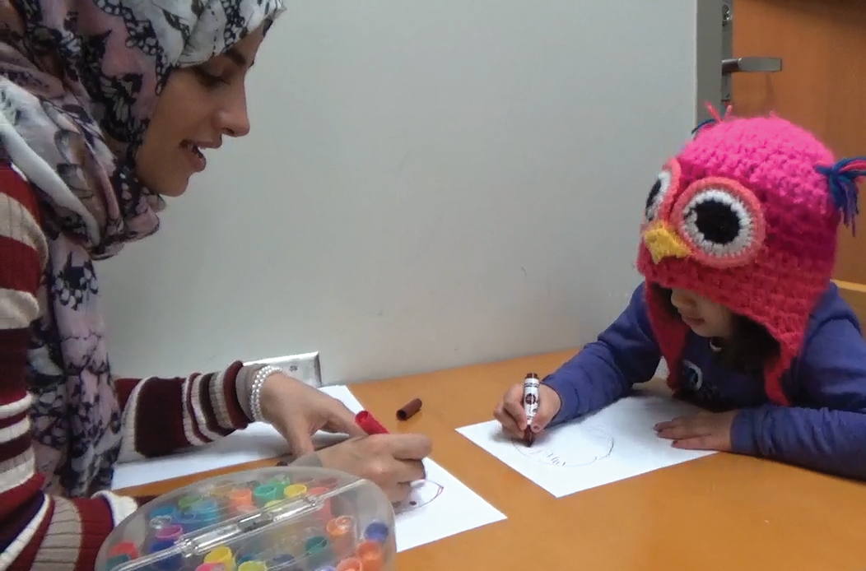
Communicatie modelleren en uitbreiden
Nieuwe gebaren, woorden en zinnen leren
Redenen uitbreiden om te communiceren
Verander de manier waarop je praat om je kind te helpen nieuwe communicatievaardigheden te gebruiken en te begrijpen
Nuttig bij . . .
Om het even welke activiteit
Notes:
Bespreek de rationale van Communicatie modelleren en uitbreiden. Je kunt deze techniek illustreren aan de hand van voorbeelden van specifieke doelen die ermee bereikt kunnen worden en wanneer en voor welke kinderen ze het meest baat hebben, op basis van je kennis van de kinderen in de groep. Je kunt de ouders zo nodig ook al zeggen dat ze later in het programma extra strategieën zullen leren om hun kind te helpen nieuwe communicatievaardigheden te begrijpen en te gebruiken. Voor meer informatie over deze techniek kan je verwijzen naar de handleiding voor ouders.
Voorbeeldscript
Sommige kinderen hebben moeite om gesproken taal te begrijpen wanneer we te veel woorden gebruiken of te snel spreken. Door de manier waarop je praat te veranderen, kan je je kind helpen om te verstaan wat je zegt en nieuwe communicatievaardigheden aanleren. Modelleren houdt in dat je spreekt over wat je kind ziet, hoort of doet. Uitbreiden houdt in dat je taal of gebaren toevoegt aan de communicatie van je kind.
Deze techniek kan je kind helpen nieuwe gebaren, woorden en zinnen te leren en kan de redenen waarom je kind communiceert uitbreiden.
Je kan deze techniek tijdens om het even welke activiteit gebruiken.

Slide 23
Communicatie modelleren en uitbreiden
Spreek over wat je kind ziet, hoort of doet
Gebruik eenvoudige taal
Gebruik gebaren en visuele aanwijzingen
Spreek traag
Als je kind … | Dan kan je …
Gebruikmaakt van oogcontact of pre-intentionele gebaren | Intentionele gebaren en losse woorden modelleren
Gebruikmaakt van woordbenaderingen of losse woorden | Enkelvoudige woorden en tweewoordzinnen modelleren
Twee of drie woorden combineert | Eenvoudige zinnen modelleren
Gebruikmaakt van eenvoudige zinnen | Complexe zinnen modelleren
Gebruikmaakt van complexe zinnen | Complexe zinnen met taalkundige concepten zoals tijd en gevoelens modelleren
Notes:
Bespreek de eerste vier kernpunten van Communicatie modelleren en uitbreiden. Doe dit aan de hand van enkele concrete voorbeelden van hoe ouders communicatie kunnen modelleren en uitbreiden, op basis van je kennis van de communicatievaardigheden van de kinderen in de groep.
Voorbeeldscript
Laten we eens kijken hoe je Communicatie modelleren en uitbreiden kunt gebruiken.
Spreek over de dingen waar je kind aandacht voor heeft door commentaar te geven op wat je kind ziet, hoort of doet terwijl het gebeurt, bijna alsof je een sportverslaggever bent. Dit geldt ook voor wat jij doet wanneer je kind toekijkt. Modelleer hoe taal voor verschillende redenen gebruikt kan worden, zoals commentaar geven, aandacht trekken, verzoeken, protesteren of informatie inwinnen. Geef geen commentaar op elke handeling van je kind, aangezien dat te veel informatie kan zijn voor je kind.
Gebruik eenvoudige taal als je met je kind praat, zodat hij/zij je gemakkelijker kan verstaan. Modelleer nieuwe communicatievaardigheden die iets complexer zijn dan hoe het kind zelf communiceert. Bijvoorbeeld, als je kind vooral gebaren gebruikt, modelleer dan gebaren en losse woorden.
De tabel op de slide toont voorbeelden van eenvoudige taal die je kunt modelleren, gebaseerd op de vaardigheden van je kind.
Gebruik gebaren en visuele aanwijzingen samen met je woorden om je kind te helpen begrijpen wat je bedoelt. Tik bijvoorbeeld op de deur en zeg het woord “Deur” of “Open” terwijl je de deur opent. Dit is vooral belangrijk voor kinderen die nog niet verbaal kunnen communiceren, omdat het extra informatie geeft en een voorbeeld biedt van een alternatieve manier van communiceren.
Kinderen met sociaalcommunicatieve problemen hebben vaak extra tijd nodig om informatie te verwerken. Door langzaam te spreken en de gebaren te overdrijven, kan het kind de taal van de ouder beter oppikken en begrijpen.

Slide 24
Communicatie modelleren en uitbreiden
Vraag niet… | Maar zeg…
“Ben jij een beetje gek?” | “Je bent een gekke meid!”
“Zie je het hondje?” | “Daar is het hondje.”
“Welke letter is dit?” | “Dit is een A.”
Beklemtoon belangrijke woorden
Herhaal
Vermijd vragen
Breid de communicatie van je kind uit
Je kind zegt… | Jij zegt…
“Beh.” | “Bellen.”
“Trein duwen.” | “Trein snel duwen.”
“Papa gade weg.” | “Papa ging weg.”
Notes:
Bespreek de vier laatste kernpunten van Communicatie modelleren en uitbreiden. Doe dit aan de hand van enkele concrete voorbeelden van hoe ouders communicatie kunnen modelleren, op basis van je kennis van de communicatievaardigheden van de kinderen in de groep.
Voorbeeldscript
Beklemtoon belangrijke woorden in een zin om de aandacht van je kind erop te vestigen. Je kunt ook een belangrijk woord met een gebaar combineren om het woord en de betekenis ervan te benadrukken. Bijvoorbeeld, zeg: “Je hebt een grote bal!”, terwijl je met je armen een grote cirkel maakt.
Kinderen leren iets beter als ze het vele malen te horen krijgen. Modelleer de gebaren en de woorden die je je kind wilt leren door ze elke dag meermaals te gebruiken. Gebruik dezelfde zin of hetzelfde gebaar steeds opnieuw bij het spel. Bijvoorbeeld: “Naar beneden. Naar beneden.” Je kunt ook specifieke belangrijke woorden herhalen: “De auto rijdt. Rijdt, rijdt. Rijdt snel.”
Vermijd het om het wachten op te vullen met vragen die geen antwoord vereisen, zoals: “Ben je gek aan het doen?” Vermijd ook testvragen die de kennis van je kind moeten aantonen, zoals: “Welke kleur heeft het blokje?” Deze vragen helpen je kind niet om wederkerig te communiceren. Maak in plaats daarvan opmerkingen en benoem voorwerpen en handelingen.
In de eerste tabel op de slide staan enkele voorbeelden van hoe je vragen kunt herformuleren tot opmerkingen.
Nadat je kind gereageerd heeft, kan je de communicatie uitbreiden door de woorden van je kind te herhalen en nieuwe woorden of correcte grammatica toe te voegen. Door meer woorden toe te voegen, hervorm en vervolledig je de taal van je kind, zonder die op een directe manier te corrigeren. Tegelijkertijd reageer je op een logische manier op de communicatie van je kind.
De tweede tabel op de slide toont enkele voorbeelden van hoe je de communicatie van je kind kunt uitbreiden.

Slide 25
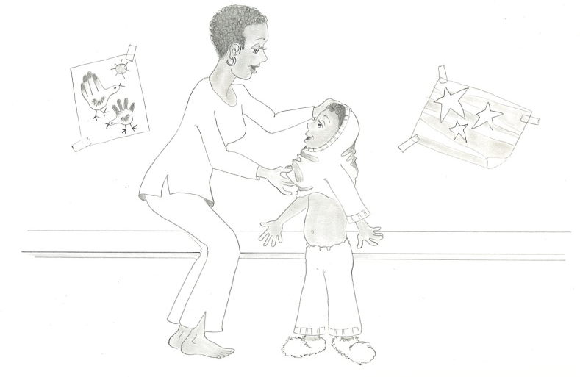
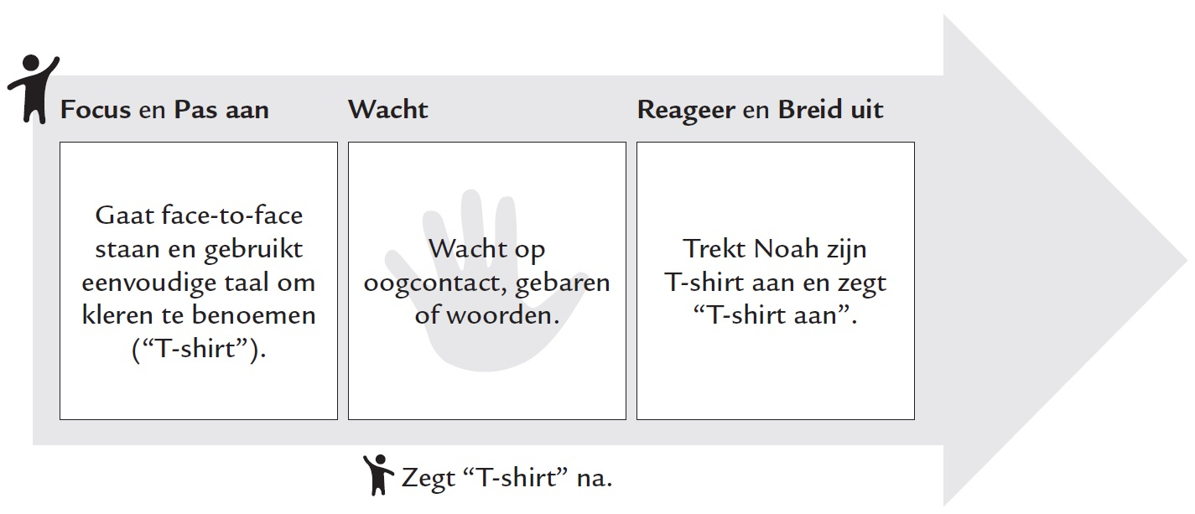
Communicatie modelleren en uitbreiden
Notes:
Overloop met de ouders het voorbeeld in deze slide over hoe je Communicatie modelleren en uitbreiden kunt gebruiken aan de hand van het stappenplan. Vraag de ouders of ze vragen hebben over deze techniek.
Voorbeeldscript
Dit is een voorbeeld van een mama die gebruikmaakt van Communicatie modelleren en uitbreiden om de woordenschat van haar zoon te verbeteren. Mama helpt Jimmy bij het aankleden. Ze focust op hem door face-to-face te blijven en gebruikt eenvoudige taal om Jimmy’s kleren te benoemen terwijl ze deze aantrekt. Ze modelleert het woord “T-shirt” en wacht dan om te zien wat hij doet. Jimmy reageert door het woord “T-shirt” te imiteren. Mama reageert door hem zijn shirt aan te trekken. Vervolgens breidt ze zijn communicatie uit door “T-shirt aan” te zeggen.

Slide 26
Voorbeelden
Notes:
Laat videofragmenten zien van Communicatie modelleren en uitbreiden. Er zijn drie fragmenten van kinderen in verschillende fasen van taalontwikkeling die illustreren hoe ouders communicatie kunnen modelleren en uitbreiden, gebaseerd op de huidige vaardigheden van hun kind. Je kan ervoor kiezen om een selectie van deze fragmenten te tonen. Zorg er in dat geval voor dat je de fragmenten laat zien die het meest aansluiten bij het vaardigheidsniveau van de kinderen in de groep. Vooraleer de fragmenten te bekijken, vraag je de ouders om te letten op de kernpunten van Communicatie modelleren en uitbreiden en hoe het kind reageert. Help de ouders na elk fragment na te denken over wat ze geobserveerd hebben door open vragen te stellen. Als ze er niet in slagen om kernpunten van de interactie te identificeren, stel dan meer specifieke vragen. De informatie die voor elk videofragment van belang is, is hieronder beschreven.
Voorbeeldscript
We gaan nu een aantal videofragmenten bekijken van hoe ouders Communicatie modelleren en uitbreiden gebruiken om hun kinderen te helpen bij het begrijpen en gebruiken van verbale communicatie.
[Voor het bekijken van elk fragment] Let op hoe de ouder eenvoudige taal gebruikt om te spreken over wat het kind ziet, hoort of doet; wacht tot het kind reageert; en de communicatie van het kind uitbreidt terwijl ze op een logische manier reageert.
[Na het bekijken van elk fragment] Wat is je opgevallen tijdens deze interactie? Hoe heeft de ouder haar taalgebruik vereenvoudigd? Hoe reageerde het kind toen de ouder sprak over wat het kind aan het doen was? Hoe breidde de ouder de communicatie van het kind uit?
Fragment 9: Communicatie modelleren en uitbreiden (preverbaal)
Mama modelleert en breidt communicatie uit terwijl zij en haar zoon met een zonnebril spelen. Merk op hoe mama haar zoon volgt, face-to-face blijft en gebruikmaakt van levendigheid. Haar kind gebruikt gebaren en woordbenaderingen om te communiceren. Dus gebruikt ze eenvoudige en repetitieve taal (losse woorden en korte zinnen) om te praten over wat hem interesseert. Haar zoon reageert met meer aandacht, oogcontact, glimlachen en vocalisaties. Op een bepaald moment, wanneer haar zoon vocaliseert (“Bi bi”), breidt ze zijn communicatie uit door “Bi bi, bril” te zeggen.
Fragment 10: Communicatie modelleren en uitbreiden (de eerste woordjes)
Papa modelleert taal terwijl hij en zijn zoon met speelgoedeten spelen. Papa blijft face-to-face en maakt gebruik van levendigheid met eenvoudige en repetitieve taal om het speelgoedeten te benoemen en wat hij en zijn zoon aan het doen zijn. Het kind gebruikt losse woorden om te communiceren. Daarom modelleert papa vooral losse woorden (“Erwten”, “Maïs”) en eenvoudige zinnen (“Erwten eten”, “Papa eet erwten”). Zijn zoon reageert door de taal van papa te imiteren en sommige woorden spontaan te gebruiken. Merk op hoe papa reageert op de communicatie van zijn zoon als betekenisvol door hem de erwten te geven wanneer zijn zoon spontaan het woord “Erwten” zegt.
Fragment 11: Communicatie modelleren en uitbreiden (zinnen)
Mama modelleert en breidt de taal van haar zoon uit tijdens het handen wassen. Ze overdrijft haar stemkwaliteit en gebruikt eenvoudige taal om te benoemen wat haar zoon aan het doen is (“Laten we wat zeep pakken”, “Wassen, wassen, wassen”, ”Je bent je handen aan het wassen”). Ze breidt ook de spontane taal van haar zoon uit. Als hij bijvoorbeeld zegt: “En een handdoek”, breidt ze uit door te zeggen: “Nu moeten we ze aan de handdoek afdrogen”. Ze trekt ook de aandacht van haar zoon en beschrijft in eenvoudige taal wat ze aan het doen is: “Mama wast haar handen, Ayden.” Haar zoon is aandachtig en gebruikt taal tijdens de hele interactie, soms imiteert hij haar taal en soms gebruikt hij zijn eigen spontane taal.

Slide 27
Bespreking
Welke gebaren, woorden of zinnen kan je modelleren?
Hoe kan je de communicatie van je kind uitbreiden?
Notes:
Laat de ouders bespreken hoe ze Communicatie modelleren en uitbreiden kunnen gebruiken met hun kind aan de hand van de ‘Denk er eens over na’-vragen op deze slide. Geef ze een paar minuten om over hun antwoorden na te denken. Laat hen dan hun antwoorden bespreken, per twee of in de volledige groep. Help ieder van hen na te denken over hoe deze techniek het best zou werken voor hun kind. Je kunt ouders verwijzen naar de verschillende tabellen in hoofdstuk 3 van de ouderhandleiding. Daarin staan voorbeelden van hoe je Communicatie modelleren en uitbreiden kunt gebruiken tijdens verschillende routines.
Voorbeeldscript
Laten we nu bespreken hoe ieder van jullie de techniek Communicatie modelleren en uitbreiden zou kunnen gebruiken met je kind.
Neem even de tijd om na te denken over welke gebaren, woorden of zinnen je zou kunnen modelleren. Houd rekening met het taalniveau van je kind en modelleer communicatie die iets complexer is.
Denk ook na over hoe je de communicatie van je kind kunt uitbreiden.
[Na een paar minuten] Laat het ons nu bespreken.

Slide 28
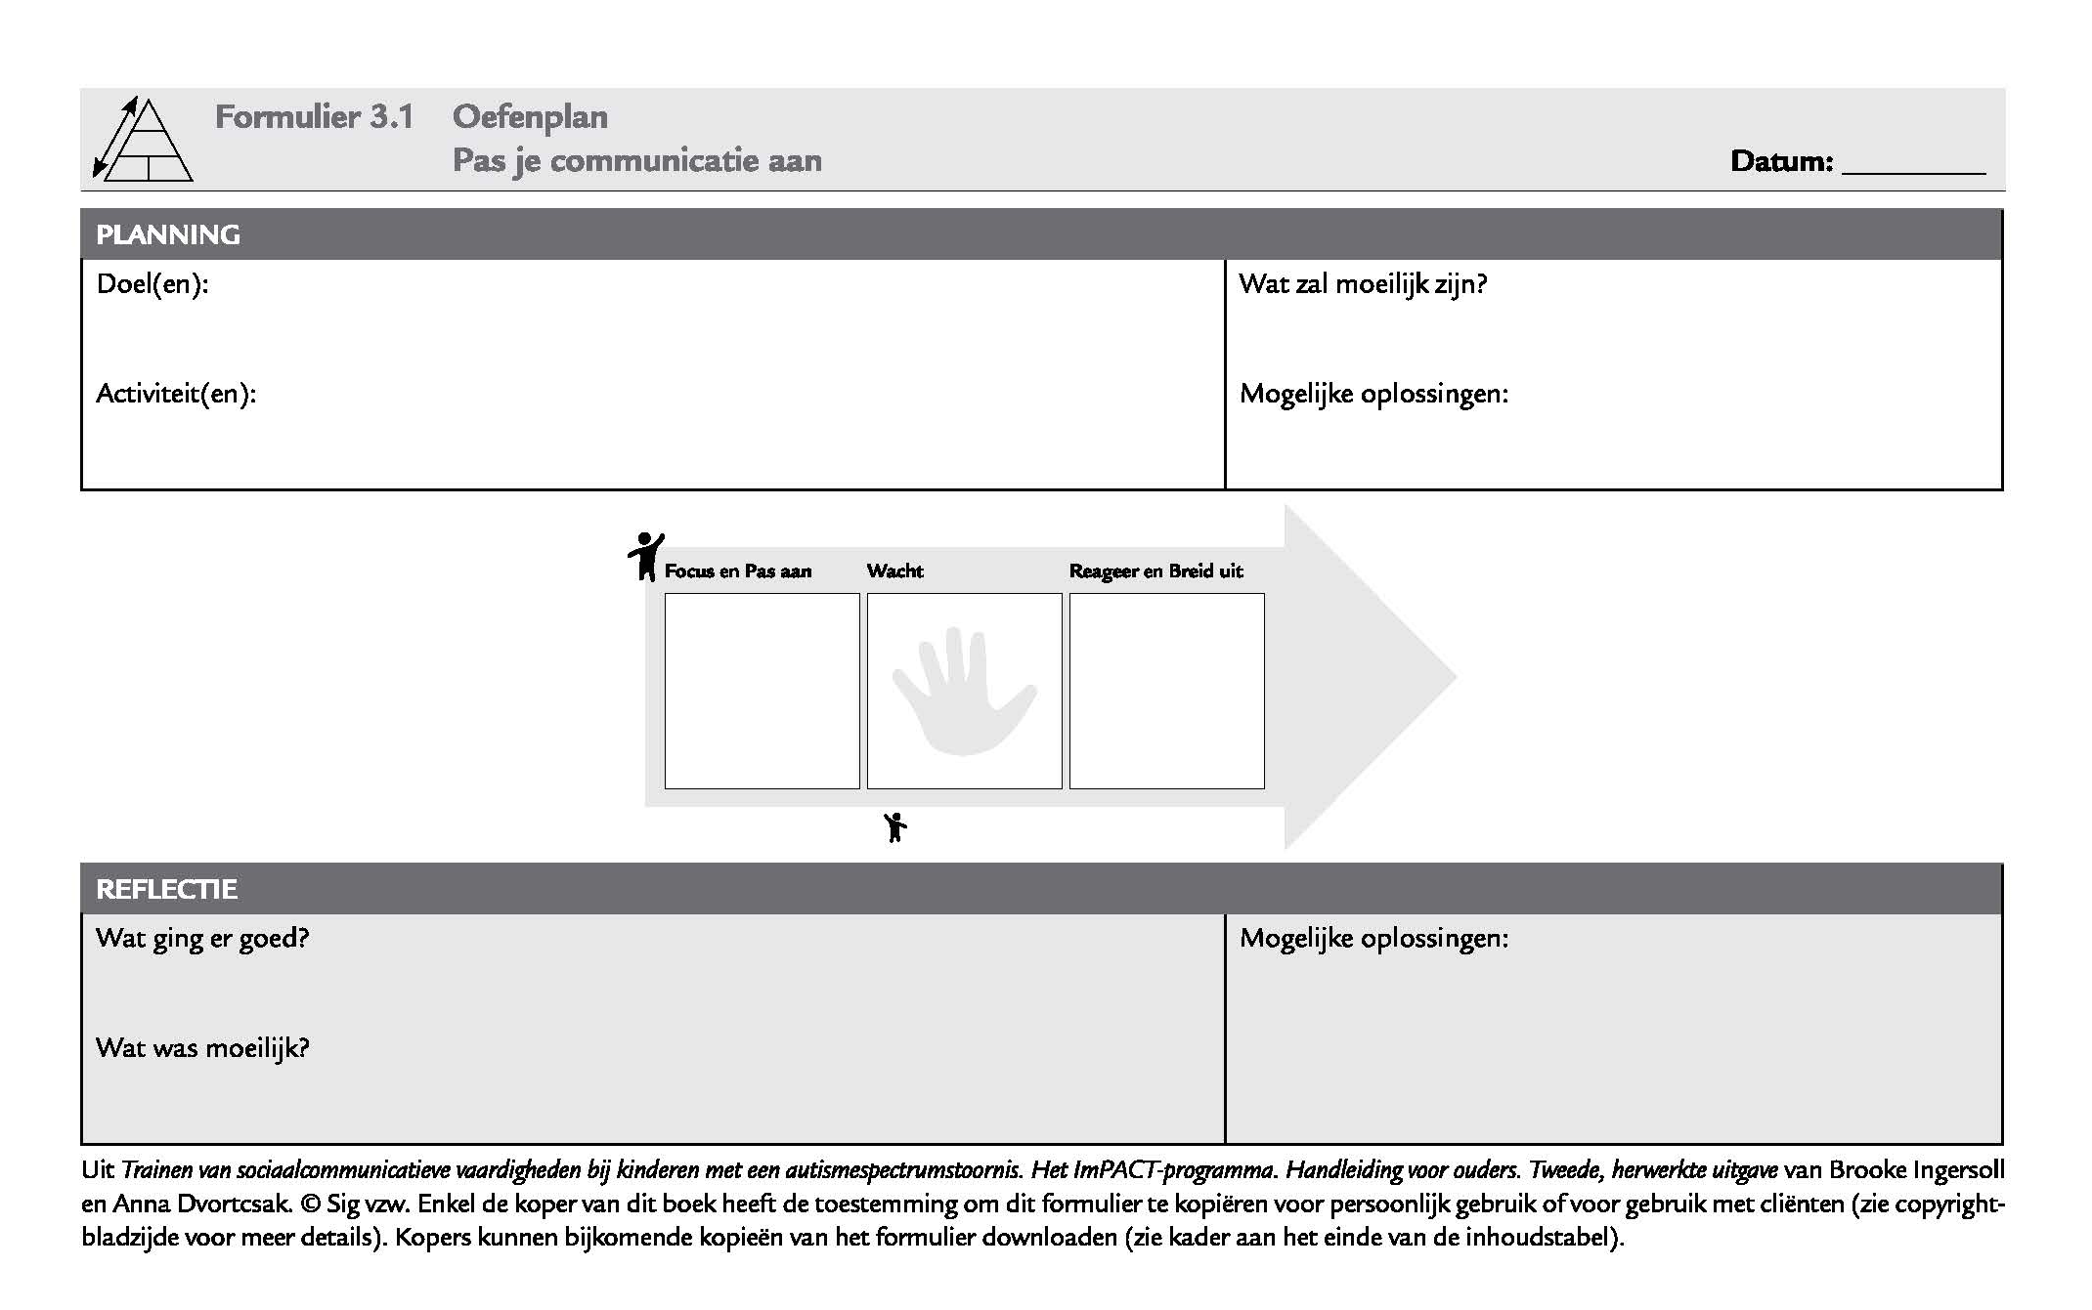
Oefenplan
Notes:
Laat elke ouder een plan opstellen voor hoe ze de komende week zal oefenen. Het is zeer belangrijk dat de ouders tijdens de groepssessie tijd hebben om het oefenplan in te vullen. De ouders moeten minstens de doelen, activiteiten en stappenplannen ingevuld hebben voor het einde van de sessie. Bij tijdsgebrek moet je de groepsdiscussie misschien inkorten. Geef de ouders enkele minuten om het volgende op hun oefenplan te noteren: (1) één of twee doelen die ze willen bereiken, en (2) een spelactiviteit en een dagelijkse routine om te oefenen. Laat elke ouder vervolgens een voorbeeld opschrijven van hoe ze één of meer van de technieken zal gebruiken om het doel van haar kind te bereiken tijdens een gekozen activiteit, aan de hand van het stappenplan. Je kunt één van de ouders vragen om het schema samen met jou in te vullen, als voorbeeld voor de groep. Als er voldoende tijd is, kan je de ouders hun oefenplannen met elkaar laten bespreken, per twee of met de hele groep. Wanneer de ouders klaar zijn met het oefenplan, vraag je hen om na te denken over wat er moeilijk zou kunnen zijn aan het gebruik van de techniek thuis. Afhankelijk van de tijd kan je hen mogelijke oplossingen laten bespreken, opnieuw per twee of met de hele groep. Veel voorkomende problemen en mogelijke oplossingen staan in de tabel ‘Tips voor het oplossen van problemen’ aan het eind van sessie 4.
Voorbeeldscript
Ik zou graag hebben dat elk van jullie één of twee doelen bedenkt waaraan je de komende week wil werken. Deze doelen moeten te maken hebben met het vergroten van de sociale betrokkenheid van je kind, zoals oogcontact maken tijdens de interactie met jou of het verlengen van de interactie met je kind. Schrijf de doelen op je oefenplan. Bedenk vervolgens een spelactiviteit en een dagelijkse routine waarin je deze technieken kunt oefenen. Denk eraan dat je wat extra tijd voorziet bij je dagelijkse routine om de technieken te gebruiken. Zodra je activiteiten gekozen hebt, noteer je ze op het oefenplan. Denk daarna aan de technieken die we vandaag besproken hebben uit Focus op je kind en Pas je communicatie aan. Deze omvatten Volg je kind, Imiteer je kind, Maak gebruik van levendigheid, en Communicatie modelleren en uitbreiden. Kies één of meer technieken die je gaat gebruiken om je kind te helpen betrokken te blijven en je communicatie te begrijpen. Noteer deze in het stappenplan van het oefenplan. Denk na over wat moeilijk zal zijn wanneer je het plan gebruikt. Wat zijn mogelijke oplossingen om het gemakkelijker te maken? Je moet deze strategieën 15 à 20 minuten per dag oefenen tijdens spelactiviteiten en tijdens één of twee dagelijkse routines..

Slide 29
Op de agenda voor de volgende keer
Lees
hoofdstuk 2 en 3
Ga aan de slag met je oefenplan
Coaching!
Notes:
Herinner de ouders eraan om hoofdstuk 2 en 3 van de ouderhandleiding te lezen en om de komende week te oefenen. Laat hen weten wat ze kunnen verwachten tijdens hun individuele coachingsessie. Zorg dat ze zich inschrijven voor de coachingsessie mocht deze nog niet gepland zijn.
Voorbeeldscript
Volgende week is er voor ieder van jullie een individuele coachingsessie voorzien.
Mocht je dat nog niet gedaan hebben, lees dan hoofdstuk 2 en 3 van de ouderhandleiding, waarin staat wat we vandaag in de groep geleerd hebben.
Ik zou graag hebben dat jullie in de komende week het oefenplan thuis uitproberen en noteren hoe het geweest is in het vakje ‘Reflectie’ van het oefenplan. We zullen het oefenplan bespreken tijdens de individuele coachingsessie. Tijdens die sessie kan je alle mogelijke vragen stellen die je hebt over één van de technieken uit Focus op je kind of Pas je communicatie aan. Je krijgt ook de kans om individuele feedback en ondersteuning te krijgen terwijl je met je kind oefent. Bereid je dus voor om te oefenen!

